Slide 1

第八章 假设检验
假设检验问题:
根据样本的信息检验关于总体
的某个假设是否正确。
假设检验问题分类:
总体分布已知，
检验关于未知参数
的某个假设
参数假设检验
假设检验
非参数假设检验
总体分布未知时的
假设检验问题

Slide 2

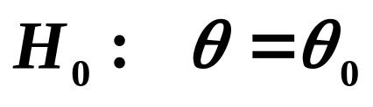
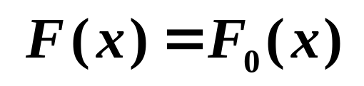

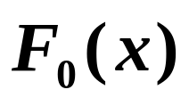

第一节 假设检验
一. 假设检验的基本思想
设总体 X 含有未知参数 (或总体分布函数 F(x) 未知)
检验下述假设:
假设 或
其中：
是某个已知常数 (或 是某个已知的分布函数)。则抽取容量为 n 的样本，利用样本提供的信息对假设 作出判断，从而确定是否接受

Slide 3
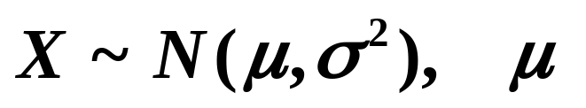
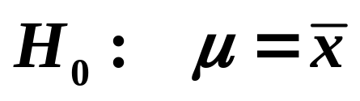



例如:
未知
检验假设：
根据上一章的讨论，显然 是可以被接受的，
因为 是总体 X 的待估计参数 的无偏估计。
二. 判断 “假设” 的根据
不是一定不发生
小概率事件原理
小概率事件在一次试验中是几乎不可能发生的
如果在假设 成立的条件下某事件是小概率事件,但在一次试验中却发生了,于是就可怀疑假设
的正确性从而拒绝

Slide 4
现用一个例子来说明这个原则.
例如：
现有两个盒子，各装有100个球.
…99个
99个…
99个红球
一个白球
99个白球
一个红球
现从两盒中随机取出一个盒子，问：这个盒子里是白球 99个还是红球 99 个？

Slide 5
若假设：这个盒子里有 99 个白球.
当从中随机摸出一个球时，发现是红球：
此时应如何判断这个假设是否成立呢 ？
假设其中真有 99 个白球，摸出红球的概率只有 1/100 ，这是小概率事件.
但此小概率事件在一次试验中竟然发生了，这就不得不怀疑所作的假设。

Slide 6

注：
这个例子中所使用的推理方法，可以称为是带概率性质的反证法。但它不同于一般的反证法。
一般的反证法要求在原假设成立的条件下导出的
结论是绝对成立的，如果事实与之矛盾，则完全
绝对地否定原假设。
概率反证法的逻辑是：如果小概率事件在一次试
验中居然发生了，则就可以以很大的把握否定原
假设，否则就不能否定原假设。
在假设检验中，常称这个小概率为显著性水平，
用 表示。

Slide 7



三. 假设检验的两类错误
1. 第一类错误 (弃真):
如果 是正确的，但却被错
误地否定了。
2. 第二类错误 (取伪):
如果 是不正确的，但却被
错误地接受了。
若设 犯两类错误的概率分别为:
P { 拒绝H₀ | H₀为真 } =
P { 接受 H₀ | H₀ 不真 } =
则显著性水平 为犯第一类错误的概率。

Slide 8
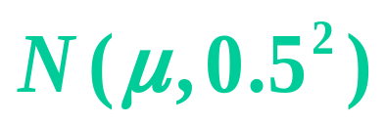


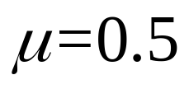
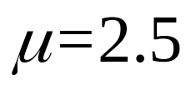
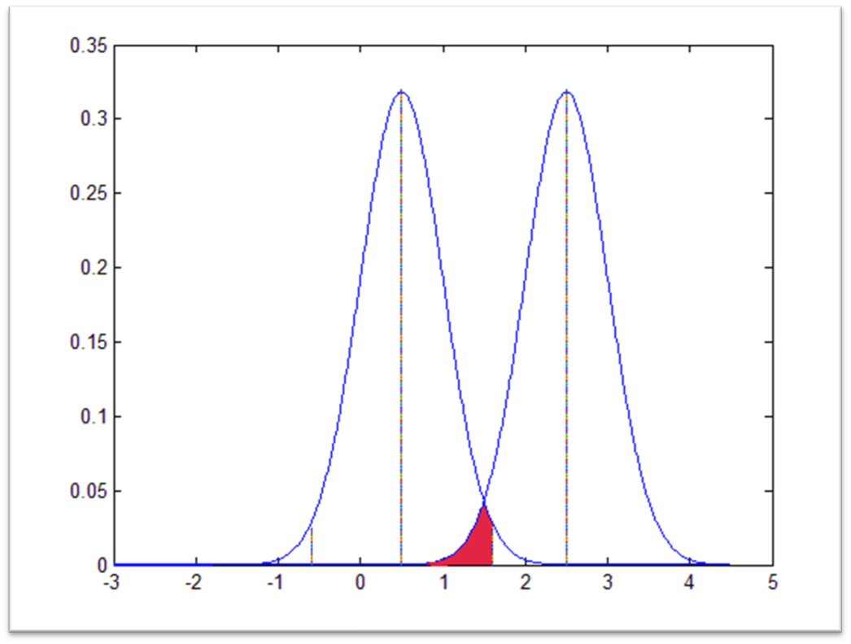
注：
两类错误是互相关联的， 当样本容量 n 固定
时，一类错误概率的减少必导致另一类错误
概率的增加。
例如：设总体X服从 ，其中参数
有两个可能取值 。
假设： H₀： ； H₁：

Slide 9



要同时降低两类错误的概率 ，或者要
在 不变的条件下降低 ，需要增加样本容量 n
在实际问题中，通常的做法是：
先对犯第一类错误（弃真）的概率加以控制，同时再考虑使犯第二类错误（取伪）的概率
尽可能的小。

Slide 10


四. 假设检验的具体做法
例1.
罐装可乐容量的检验问题
在一条生产可乐的流水线上罐装
可乐不断地封装，然后装箱外运。
罐装可乐的容量按标准应在 350
毫升和 360 毫升之间。
试问：如何检验这批罐装可乐的
容量是否合格呢？
分析：
若把每一罐可乐都打开倒入量杯, 看看容量是否合于标准。这显然是不可行的。

Slide 11
通常的办法是：
进行抽样检查.
即，每隔一定时间，抽查若干罐 。如：
每隔 1小时，抽查 5 罐，得 5个容量的值：X₁，…，X₅ ，根据这些值来判断生产是否正常.
如发现不正常则应停产，找出原因，排除故障，然
后再生产；如生产正常，就继续按规定时间再抽样，以此监督生产，保证质量。
显然：不能由 5 罐容量的数据，在把握不大的情况下就判断生产 不正常，因为停产的损失是很大的；当然也不能总认为正常，有了问题不能及时发现，这也要造成损失.

Slide 12
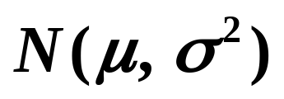


如何处理这两者的关系？
现用假设检验的方法来处理这对矛盾
注意到：
在正常生产条件下，由于种种随机因素的
影响，每罐可乐的容量应在 355 毫升上下
波动. 这些因素中没有哪一个占有特殊重
要的地位. 因此，根据中心极限定理，假
定每罐容量服从正态分布是合理的.
故: 可以认为样本是取自正态总体
现抽查了n 罐，测得容量为：
当生产比较稳定时，
是一个常数.
现在要检验的假设是：

Slide 13
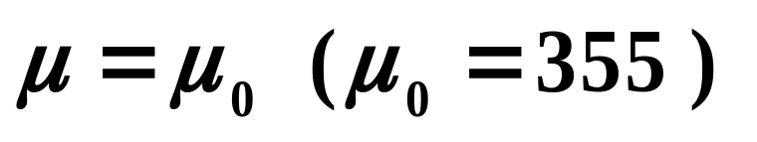
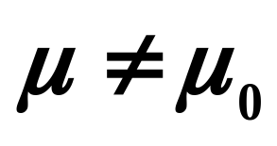



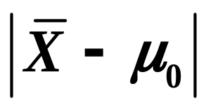
H₀：
在实际问题中，往往把不轻易
否定的命题作
为原假设.
它的对立假设是：
H₁：
称 H₀ 为原假设（或零假设）
称 H₁ 为备择假设（或对立假设）.
那么，如何判断原假设H₀ 是否成立呢？
由于 是正态分布的期望值，它的无偏估计量是样本均值 ，因此可以根据 与 的差距
来判断 H₀ 是否成立.

Slide 14
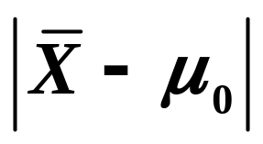
当
较小时，可以认为 H₀ 是成立的；
当
较大时，应认为 H₀ 不成立，即
生产已不正常.
而较大、较小是一个相对的概念，那么它应由什么
原则来确定？
问题归结为：
对差异作定量的分析，以确定其性质.
注意到：
当差异是由抽样的随机性引起时，则称其为“抽样误差”或 随机误差；它反映了由偶然、非本质的因素所引起的随机波动。然而，这种随机性的波动是有一定限度的

Slide 15

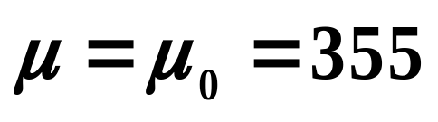
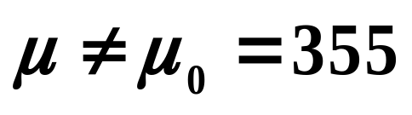

如果差异超过了这个限度，则就不能用抽样的随机性来解释了。此时可认为这个差异反映了事物的本质差别，则称其为“系统误差”
从而问题就
转化为：
如何判断差异是由“抽样误差”
还是“系统误差”所引起的？
解决的方法：
给出一个量的界限 ，即显著性水平
从而提出假设：
H₀：
H₁：
因为 已知，
所以构造统计量为：

Slide 16
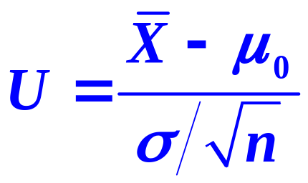

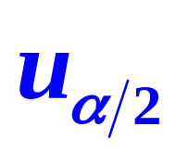
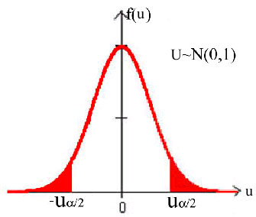
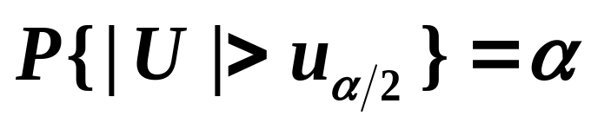

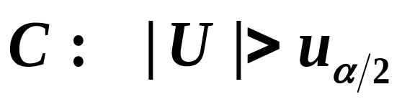
检验统计量：
~ N ( 0, 1 )
对给定的显著性水平 ，查正态分布的上分位点的值 ，使：
即
是一个小概率事件
故可以取拒绝域 C为：

Slide 17
如果由样本值算得该统计量的实测值落入区域C，则拒绝 H₀ ；否则就接受 H₀ .
注：
▲
这里所依据的逻辑是：
如果H₀ 是对的，那么衡量差异大小的某个统计量落入区域 C (拒绝域) 是个小概率事件。
如果该统计量的实测值落入C，即 H₀ 成立下的
小概率事件发生了，那么就认为H₀不可信而否定
它；否则就不能否定H₀ 而只好接受H₀
不否定H₀并不是肯定H₀一定对，而只是说差异还不够显著，还没有达到足以否定H₀的程度 。所以假设检验又叫“显著性检验”。

Slide 18




▲
如果显著性水平 取得很小，则拒绝域也会比较小。其产生的后果是： 难于被拒绝。
如果在 很小的情况下H₀仍被拒绝了，则说明实际情况很可能与之有显著差异。
基于这个理由，人们常把
时拒绝 H₀ 称为是
显著的。
把在 时拒绝 称为是
高度显著的。

Slide 19
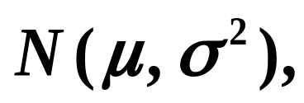

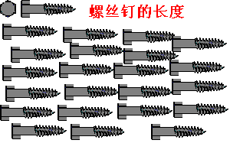
某工厂生产的一种螺钉，标准要求长度是 32.5
毫米. 实际生产的产品，其长度 X 假定服从正
态分布 其中 未知，现从该厂生产的一批产品中抽取 6 件, 得尺寸数据如下：
例2
32.56, 29.66, 31.64, 30.00, 31.87, 31.03
问：这批产品是否合格?
解：
由已知，
设：这批产品(螺钉长度)的
全体组成问题的总体为 X
则问题是要检验 E(X) 是否为32.5.
…

Slide 20

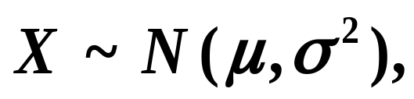
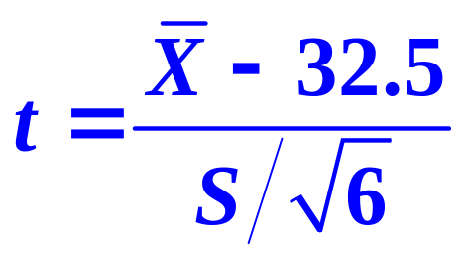

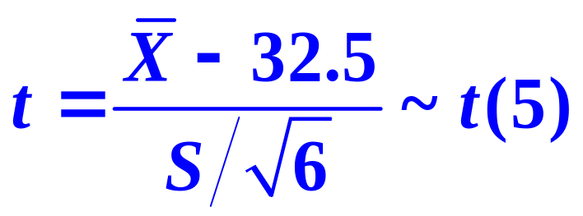
提出原假设和备择假设
第一步：
第二步：
因为已知
未知.
故取检验统计量为：
能衡量
差异大
小且分
布已知
在 成立下求出它的分布为：

Slide 21


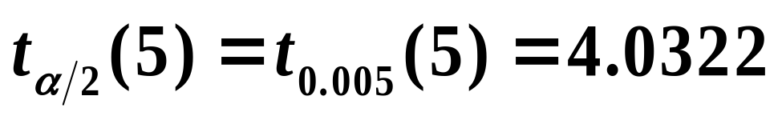

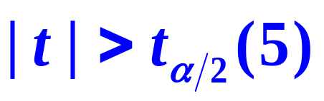
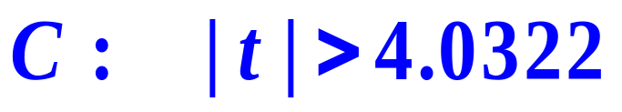
第三步：
对给定的显著性水平 查 分布表得临界值：
使得：
即“ ”是一个小概率事件 .
故得否定域为：
小概率事件在一次
试验中基本上不会
发生 .

Slide 22


第四步：
将样本值代入，计算出统计量 的实测值：
没有落入
拒绝域
故不能拒绝H₀ ，即应接受H₀
结论：
可认为这批产品是合格的。
接受H₀这并不意味着H₀一定对，只是差异
还不够显著，不足以否定H₀ 。
注：

Slide 23
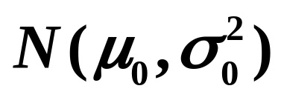
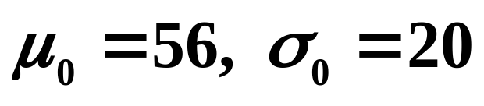
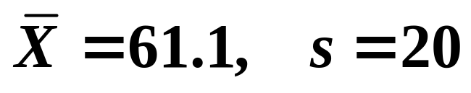
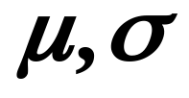
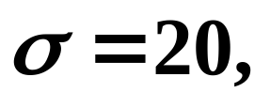
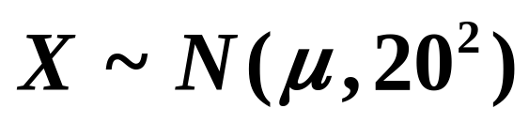

例3.
设某异常区磁场强度服从正态分布 ，
由以前观察知道 ，现有一台
新型号的仪器，用它对该区进行磁测，抽取了
41个点，其样本均值与方差为：
问：此仪器测出的结果是否符合要求?
解:
以 分别表示用这台机器测出的异常区的
磁场强度 X 的均值和均方差(标准差)。
根据长期实践的经验表明异常区磁场强度的标
准差比较稳定，所以可设
于是：
这里 是未知的.

Slide 24
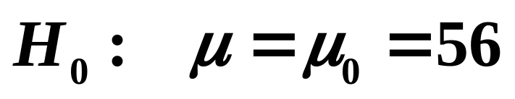
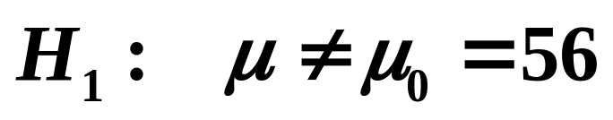
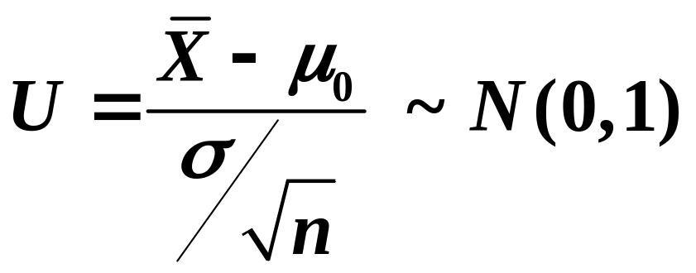

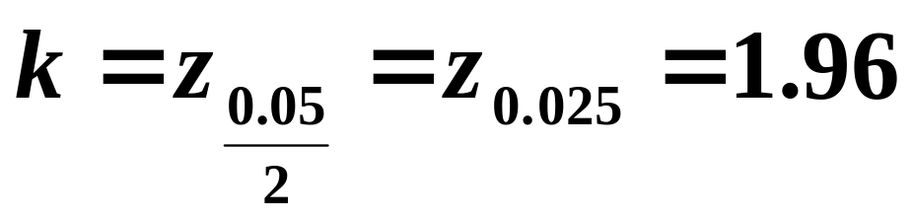
第一步：
提出假设：
第二步：
由已知条件取检验统计表量为：
第三步：
对给定的显著性水平 查正态分布表得临界值：

Slide 25
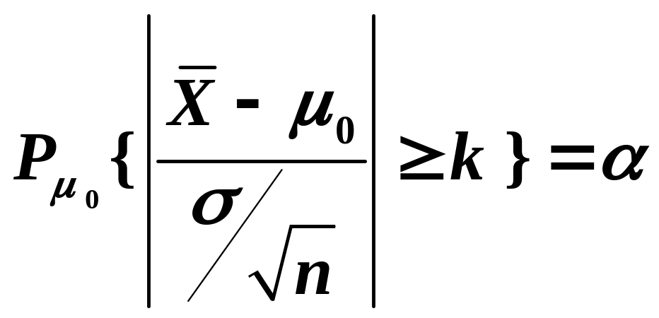
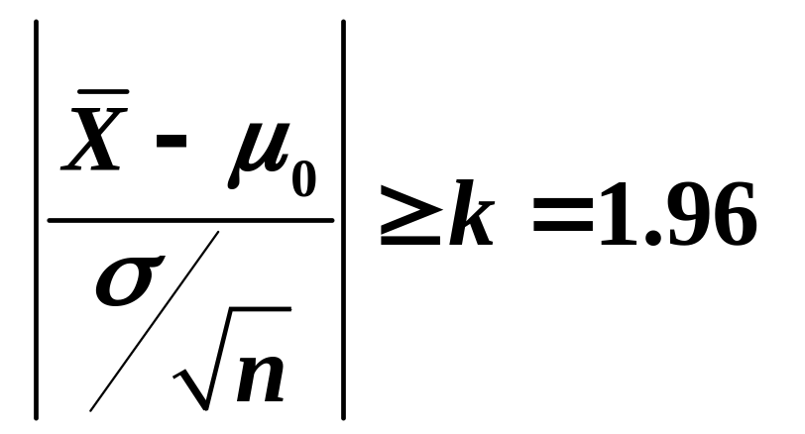
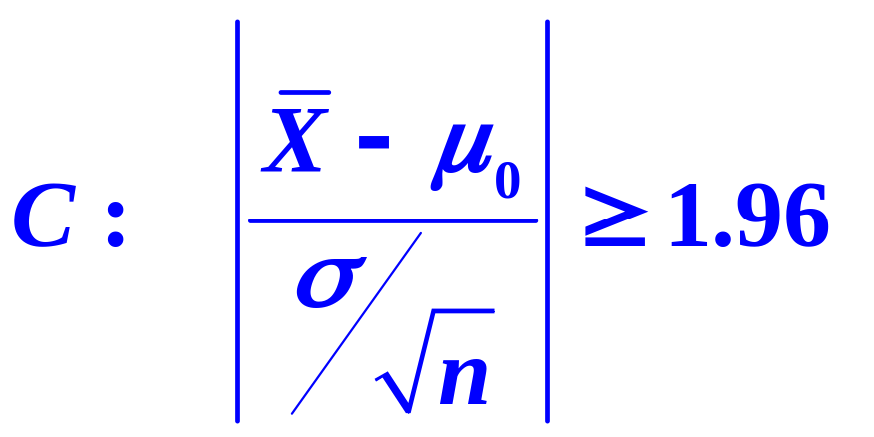
使得：
即：
是一个小概率事件 .
故得否定域为：

Slide 26

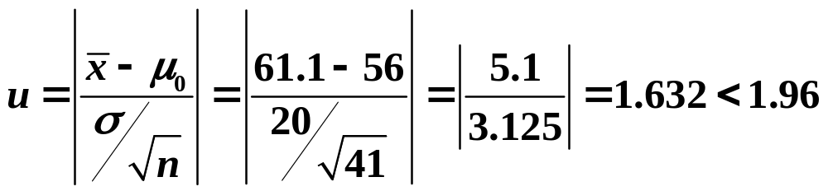
第四步：
将样本值代入，计算出统计量 的实测值：
没有落入
拒绝域
故不能拒绝H₀ ，即应接受H₀
结论：
可认为这台仪器测出的结果是符合要求的。
即这台机器是基本正常的。

Slide 27
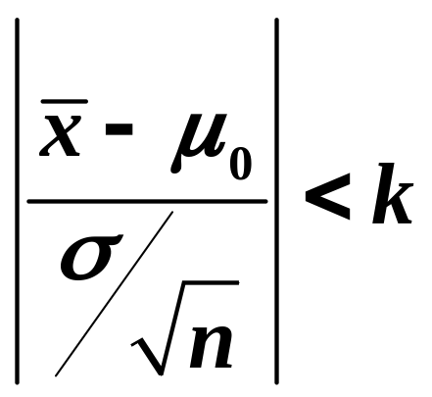


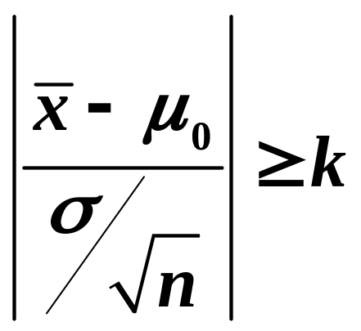
例题注解:
在正态分布中针对显著性水平 ，一般有：
当
则称 与 的差异不显著
当
则称 与 的差异显著

Slide 28
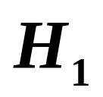



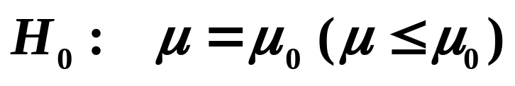
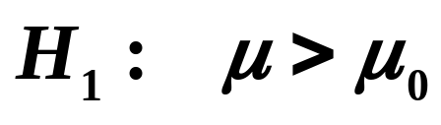
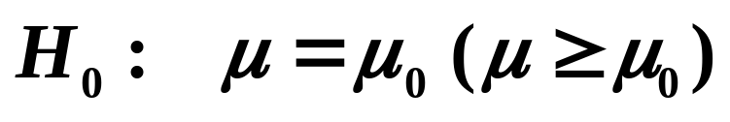
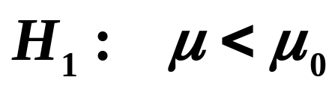
注:
▲
备择假设 表示 可能大于 也可能小于
，故称其为 双边备择假设。从而对应的假
设检验称为 双边假设检验。
▲
拒绝域与临界点
当统计量取某个区域 C 中的值时，拒绝原假
设 ，则称区域 C 为 拒绝域。
(2) 拒绝域的边界点称为 临界点
▲
单边检验
(1) 右边检验:
(2) 左边检验:

Slide 29



五. 假设检验问题的步骤
1. 根据实际问题要求，提出原假设 及备择假设
2. 给定显著性水平 及样本容量
3. 确定检验统计量及拒绝域的形式
4. 按 ，求出拒绝域
5. 取样本，根据样本观察值确定接受 还是拒绝

Slide 30


根据统计调查的目的，提出
原假设H₀ 和备选假设H₁
小
结
提出
假设
检验
假设
作出
决策
拒绝
H₀
还是
接受
H₀
抽取样本
对差异进行定量的分析，
确定其性质(是随机误差
还是系统误差. 为给出两
者界限，找一检验统计量 T，
在H₀ 成立下其分布已知.）
-----犯第一类错
误的概率，
C 为拒绝域。
显著性
水平

Slide 31









例4
某编织物强力指标 X 的均值 公斤。 改
进工艺后生产了一批编织物，今从中取 30 件，
测得 公斤。 假设强力X 指标服从正
态分布 ，且已知 公斤。
问：在显著性水平 下，新生产编织物比
过去的编织物强力是否有提高 ?
提出假设:
解:
是一小概
率事件
取统计量：
否定域 C 为：

Slide 32


由已知，
并由样本值计算，得统计量 U 的实测值为：
落入否定域
故拒绝原假设 H₀ ，可认为新生产编织物比过去的编
织物强力是有提高的。
注：
此时可能会犯第一类错误，但犯错误的概率不会超过 0.01.

